Slide 1

、
项目答辩
数据库管理系统

Slide 2

01
项目介绍
02
组内分工
03
项目实现流程
CONTENTS
04
数据库设计
05
项目运行截图
06
关键代码截图
07
项目总结

Slide 3


01项目介绍

Slide 4
项目介绍
这个项目是一个基于Vue和SpringBoot的数据库管理系统，支持多种数据库类型，包括MySQL、Oracle、SQL Server、PostgreSQL。该系统旨在为用户提供一种方便快捷的方式来管理他们的多个数据源和数据库。
该系统提供了添加、测试、修改和删除数据源的功能，用户可以根据自己的需要轻松地添加多个数据源，以便操作对应的数据库。在添加数据源时，用户需要填写系统名称、数据库类型、数据库IP、数据库名、用户名、密码、端口等信息，以确保连接的正确性。同时，用户还可以对数据源进行测试，以确保连接成功。
一旦用户添加了数据源，他们可以使用SQL查询功能来查询所选数据源中的数据。用户只需在输入框中输入SQL语句，点击执行，系统将返回对应的结果。此外，该系统还提供了数据查询功能，用户可以选择数据源，查看数据库中所有的表信息和字段信息。用户可以按照自己的需求导出想要的数据，每次导出都会被记录下来，用户可以随时查看导出的历史记录。
该系统的设计旨在为用户提供简单易用的界面和丰富的功能，帮助用户快速、准确地管理他们的数据源和数据库。无论是对于开发人员、数据分析师或是系统管理员，这个数据库管理系统都是一个强大的工具，能够帮助他们更好地管理和利用自己的数据。

Slide 5
02组内分工

Slide 6
组内分工
林晴川：大部分后端API、API测试、四种数据库的安装、设计和调试、系统最终验收测试
赵鹏：数据源管理页面、数据查询页面数据表操作部分的四个弹窗页面
张钊诚：SQL查询页面、数据查询页面的表格部分和查询部分
唐徐磊：数据库测试连接API、数据查询页面的树形组件部分
叶宣呈：

Slide 7
03项目实现流程

Slide 8
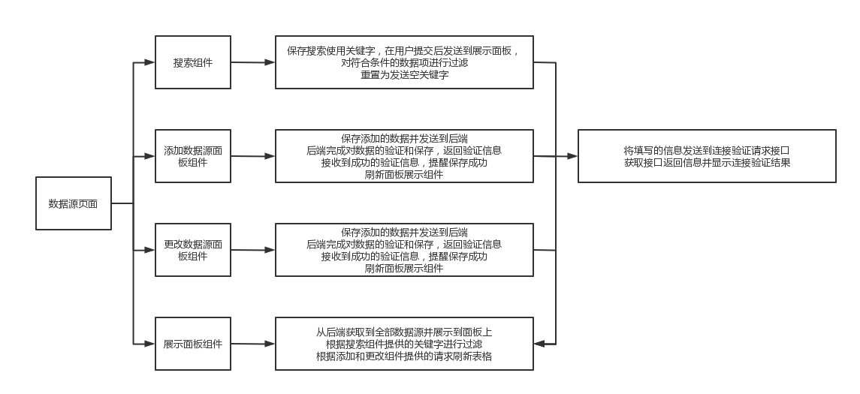
项目实现流程 – 数据源页面

Slide 9
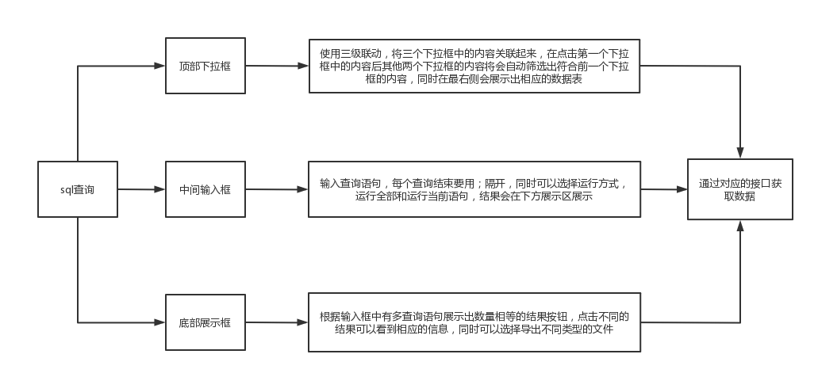
项目实现流程 – sql查询页面

Slide 10
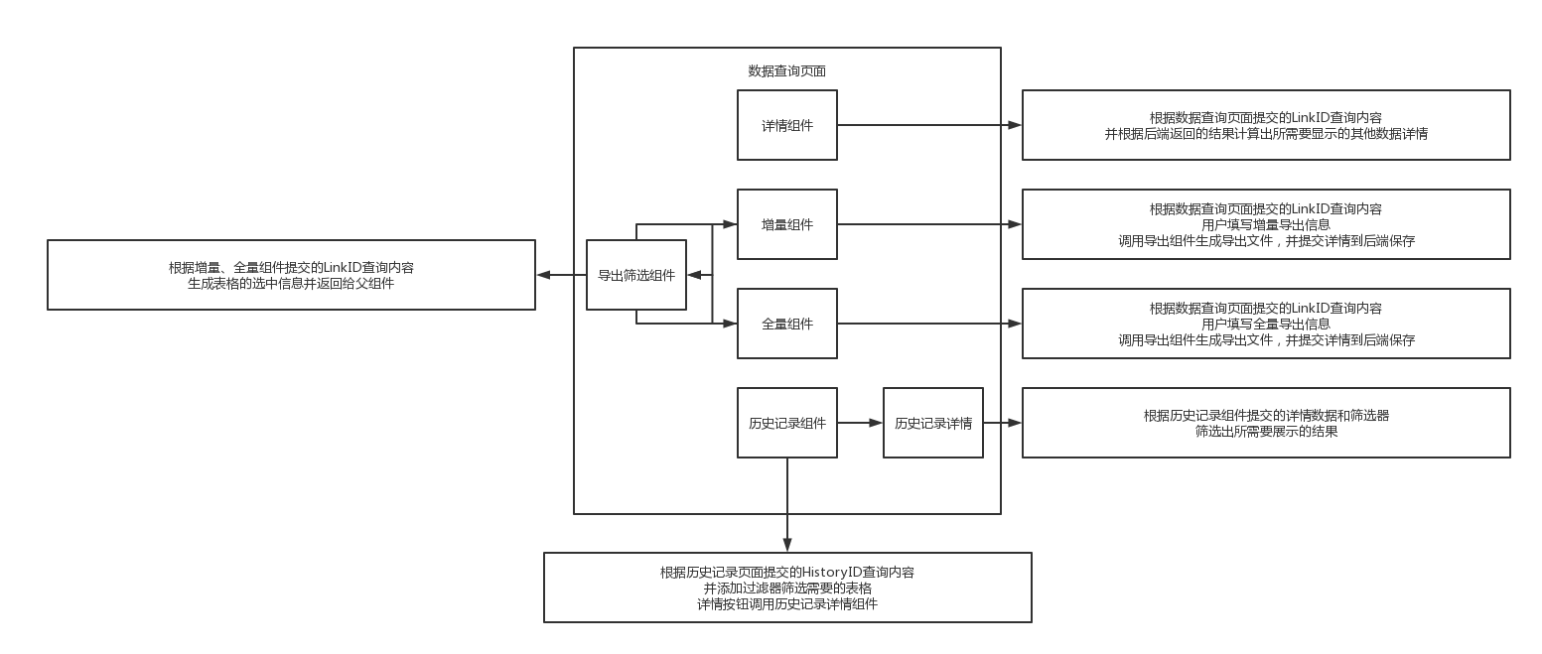
项目实现流程 – 数据查询页面

Slide 11
04数据库设计

Slide 12
数据库设计 – 数据源信息表
列名 | 数据类型 | 注释 | 主键
link_comment | varchar(256) | 数据库数据源连接管理表
link_db_ip | varchar(256) | 连接的ip
link_db_name | varchar(256) | 数据库名
link_db_type | varchar(256) | 数据库系统（mysql、oracle、sql server、progresql）
link_id | int | 数据源id | PRI
link_password | varchar(256) | 密码
link_port | int | 连接端口
link_system_name | varchar(256) | 数据源名称
link_user_name | varchar(256) | 用户名
user_id | int | 数据源对应的用户id

Slide 13
数据库设计 – 导出历史记录表
列名 | 数据类型 | 注释 | 主键
data_count | int | 数据量
export_path | varchar(64) | 导出路径
export_type | varchar(64) | 导出类型，txt、binary、xlsx、xls
field_count | int | 字段总数
filter_criteria | varchar(255) | 过滤条件
gather_state | int unsigned | 采集状态，0：失败，1：成功
gather_time | datetime | 采集日期
gather_type | int unsigned | 采集方式，0：增量，1：全量
history_id | int | 历史记录id | PRI
link_id | int | 对应的数据库连接id | MUL
table_comment | varchar(255) | 表注释
table_name | varchar(255) | 表名

Slide 14
数据库设计 – 历史记录详情表
列名 | 数据类型 | 注释 | 主键
field_comment | varchar(64) | 导出字段的注释
field_length | int | 导出字段的数据长度
field_name | varchar(64) | 导出字段的名字
field_type | varchar(64) | 导出字段的数据类型
history_id | int | 外键，对应历史记录的主键 | MUL
id | int | 主键id | PRI

Slide 15
05项目运行截图

Slide 16
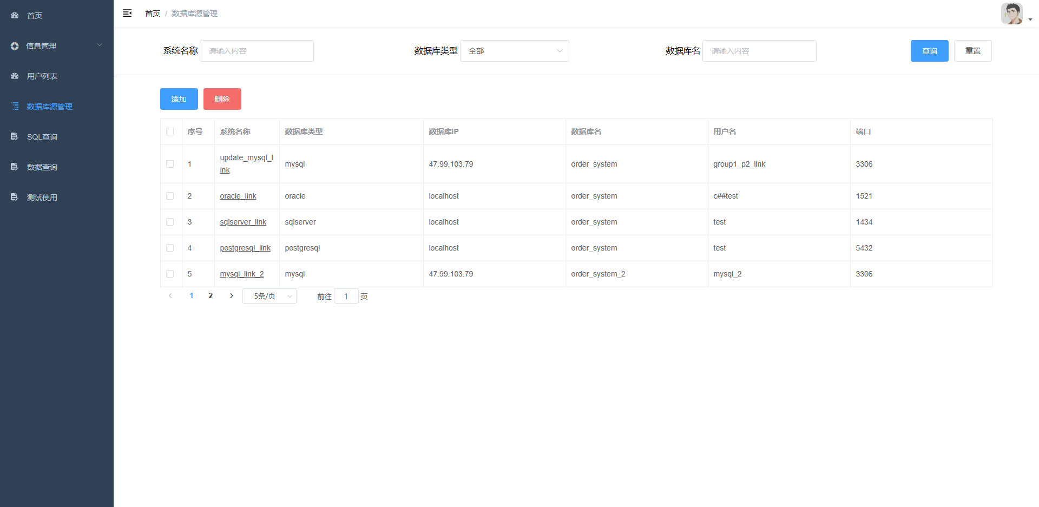
项目运行截图 -

Slide 17
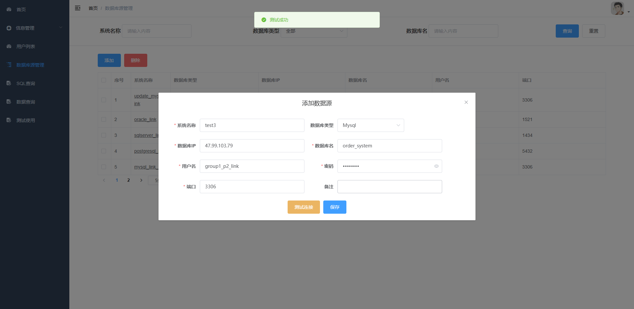
项目运行截图 -

Slide 18
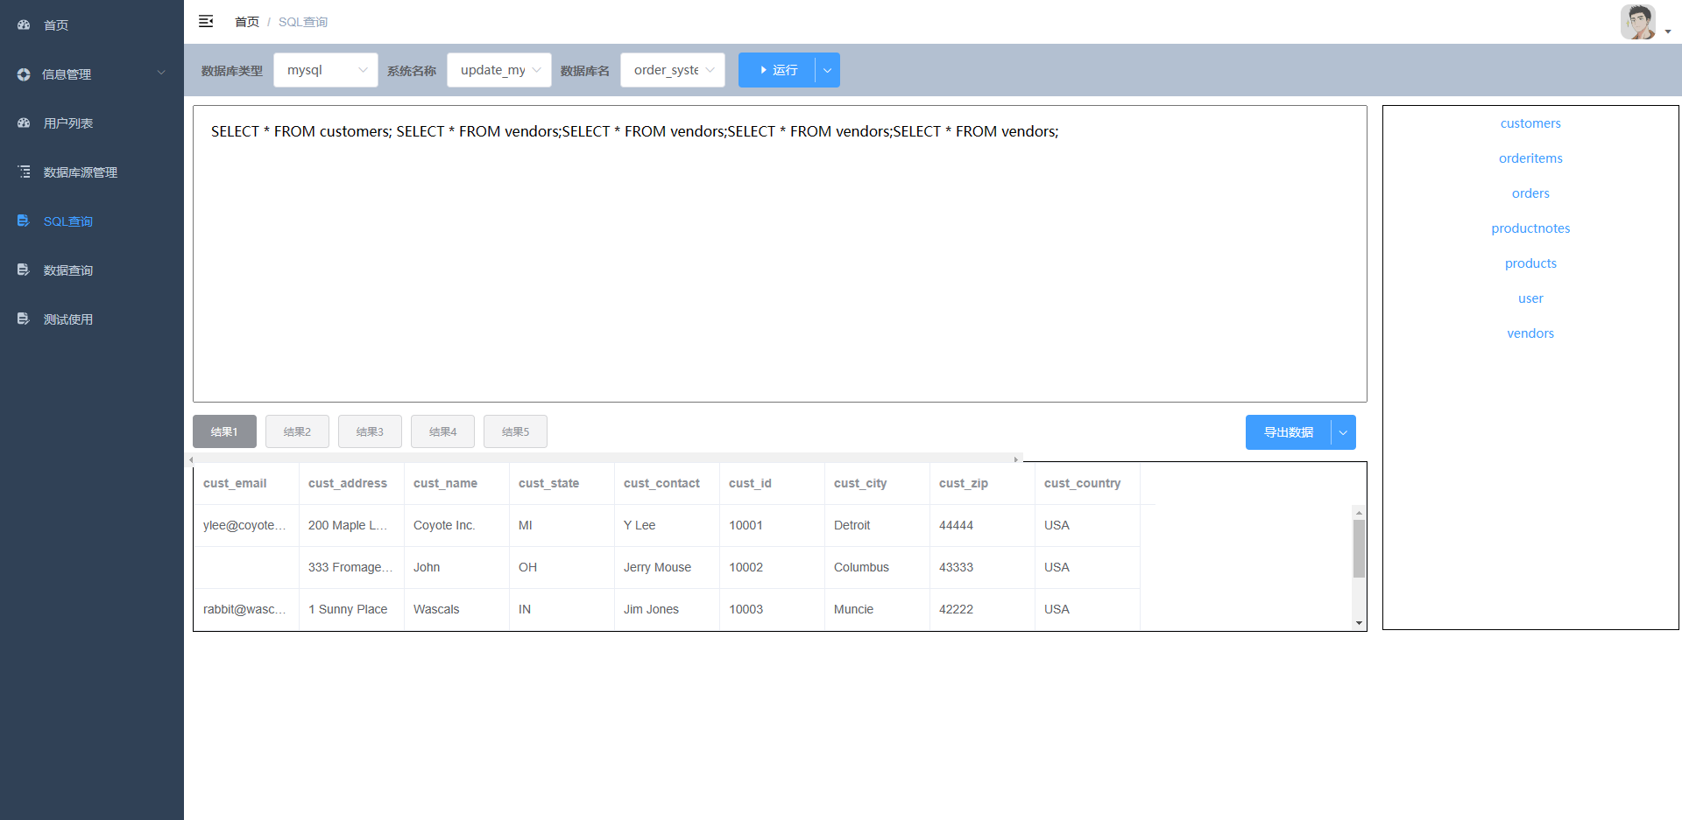
项目运行截图 -

Slide 19
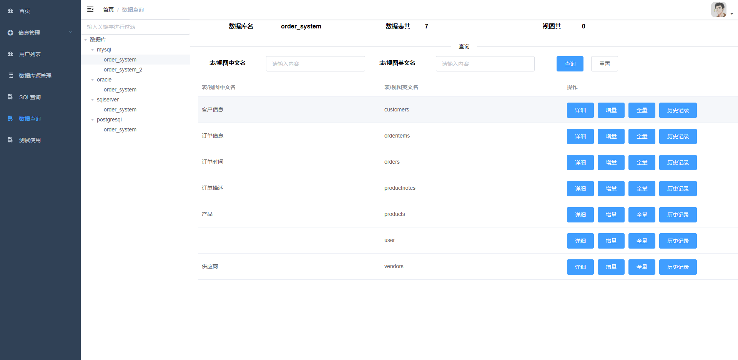
项目运行截图 -

Slide 20
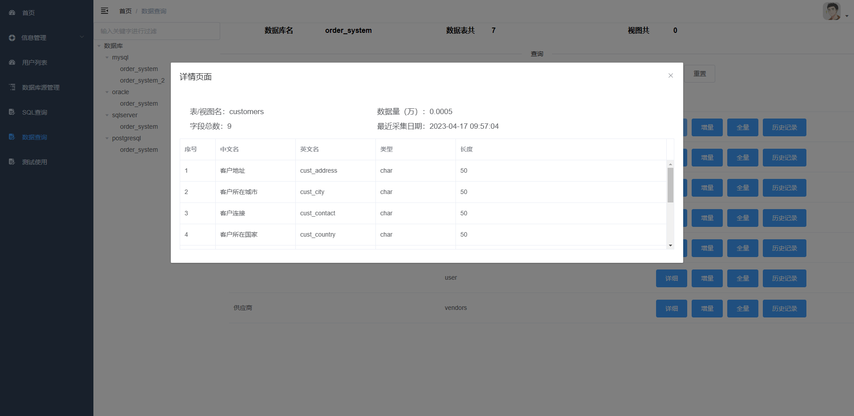
项目运行截图 -

Slide 21
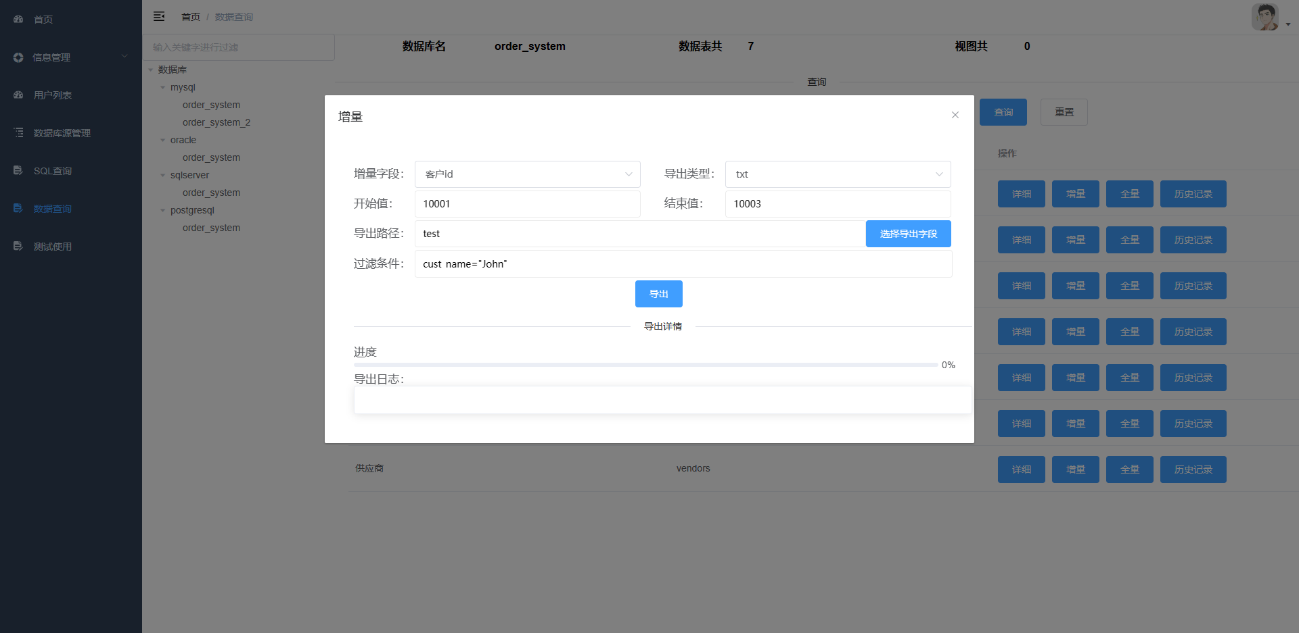
项目运行截图 -

Slide 22
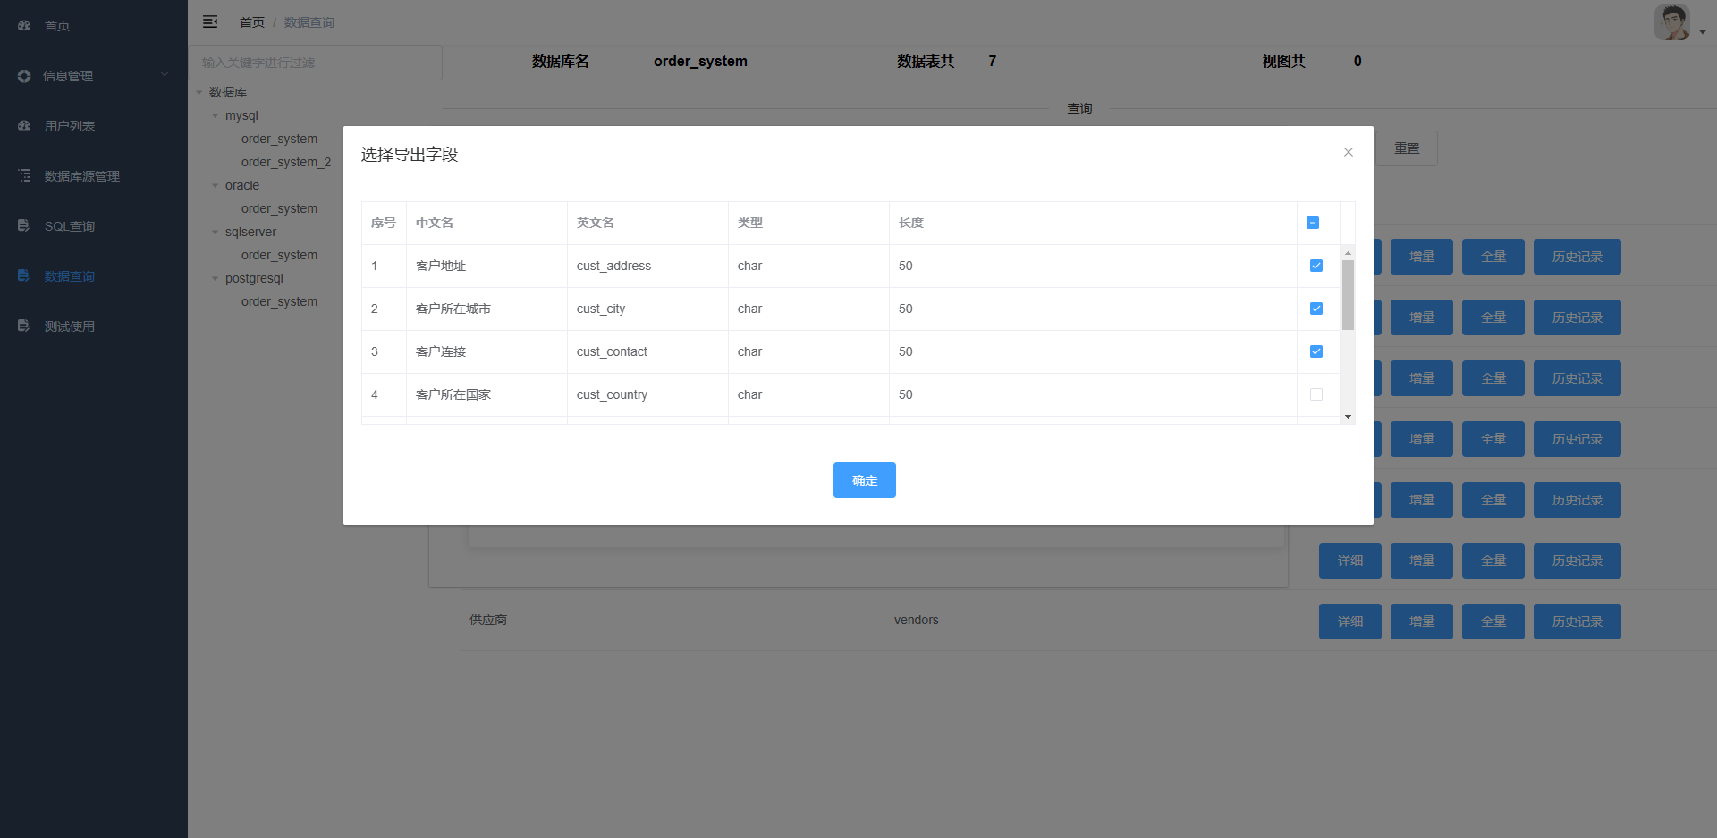
项目运行截图 -

Slide 23
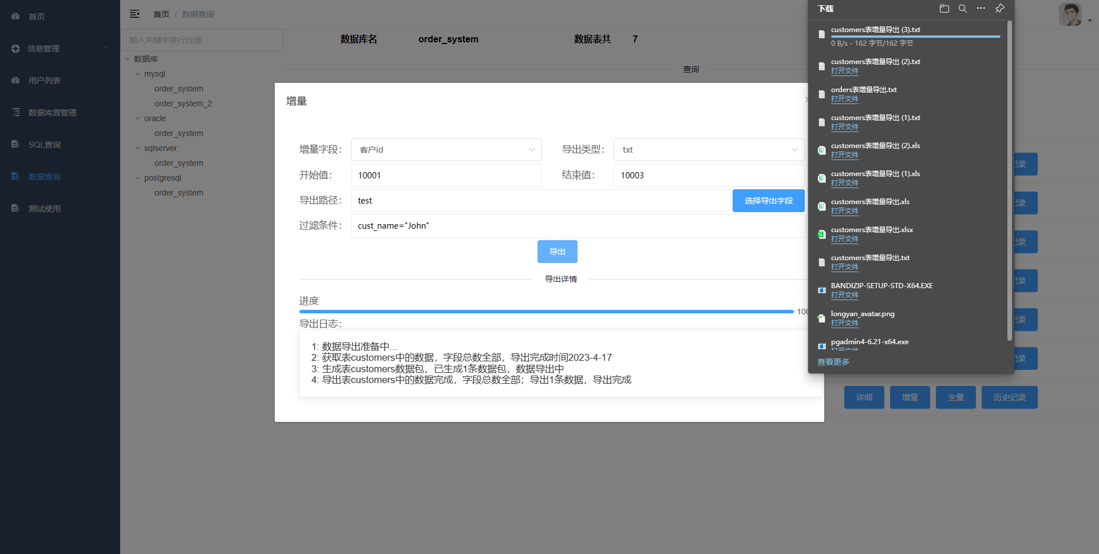
项目运行截图 -

Slide 24
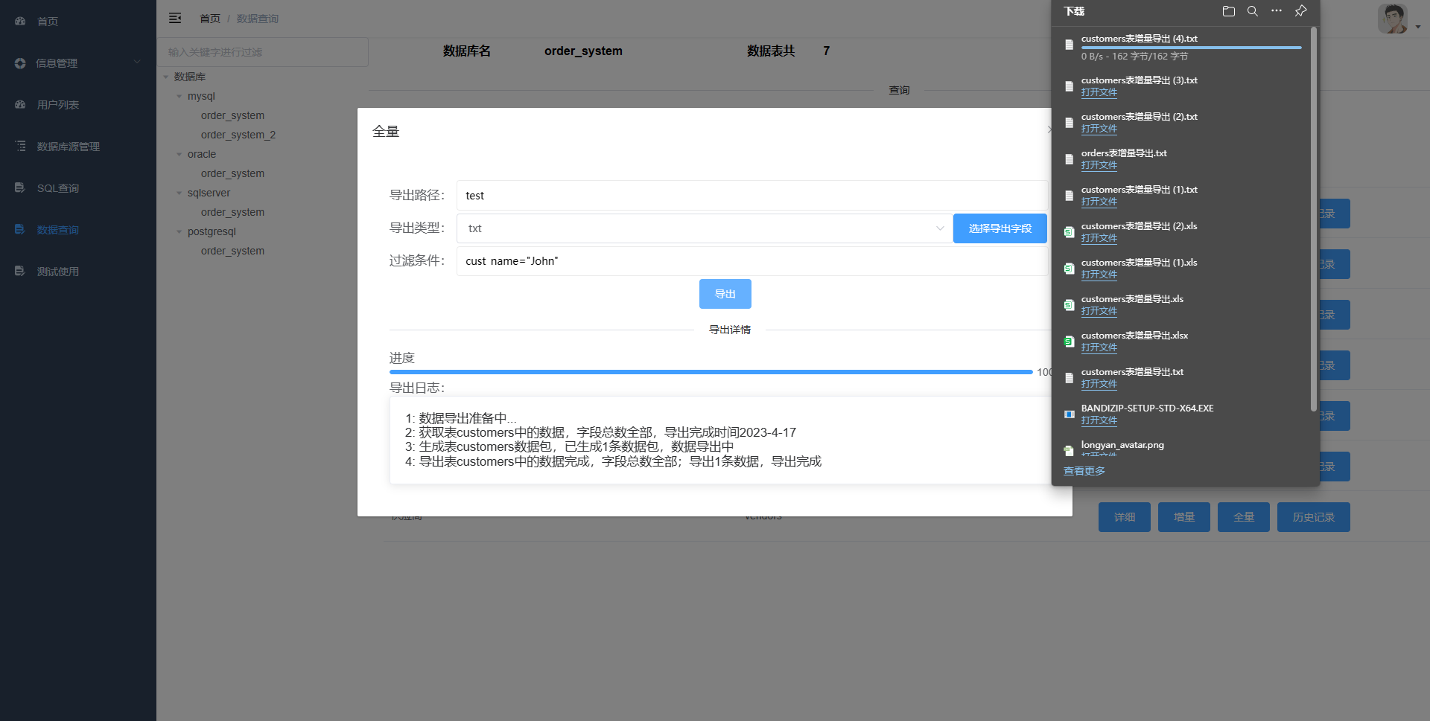
项目运行截图 -

Slide 25
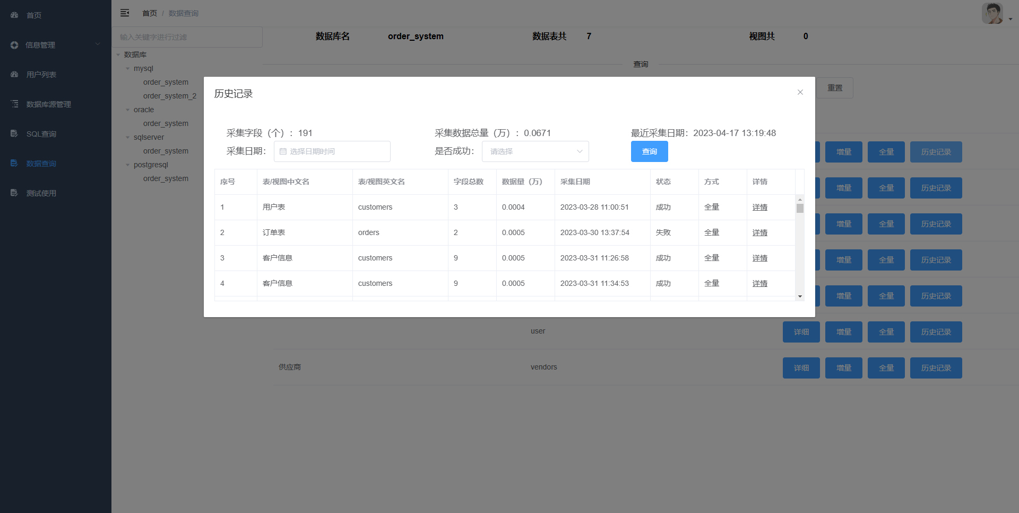
项目运行截图 -

Slide 26
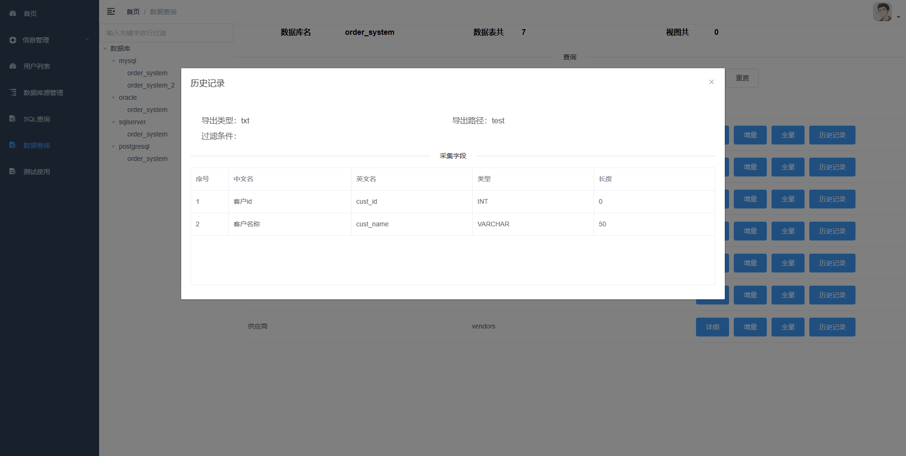
项目运行截图 -

Slide 27
06关键代码截图

Slide 28
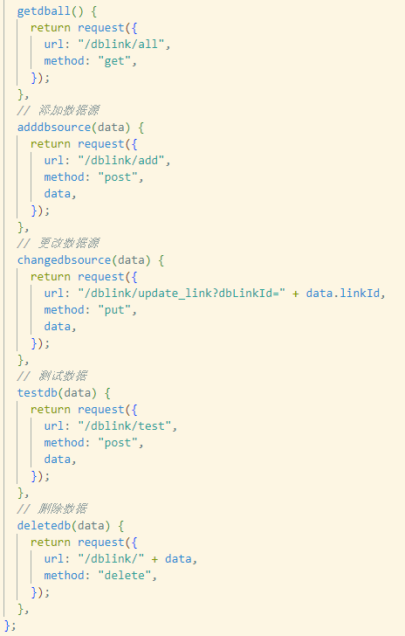
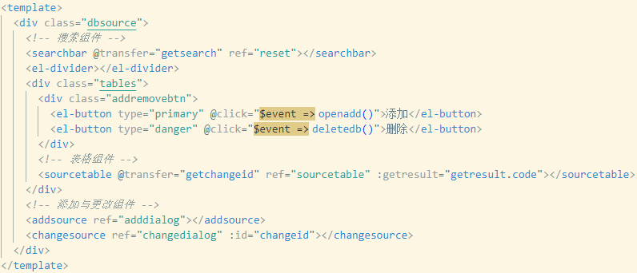
关键代码截图 – 数据源页面
Dbsource.api 用于前后端数据交互
数据源页面调用组件

Slide 29
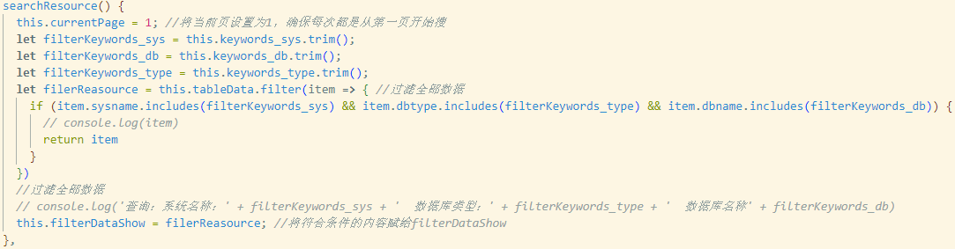
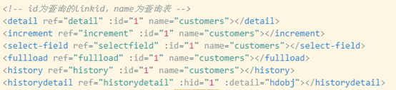
关键代码截图 – 数据源页面
数据源页面的表格组件的表格过滤器
组件调用方法测试用例

Slide 30
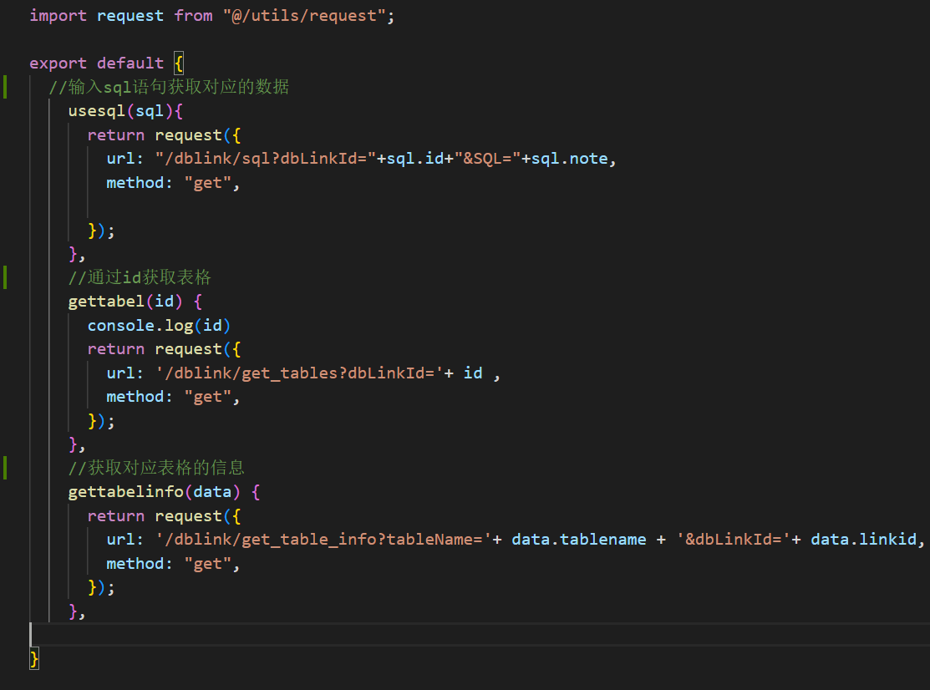
关键代码截图 – sql查询页面
Sqlquery.api

Slide 31
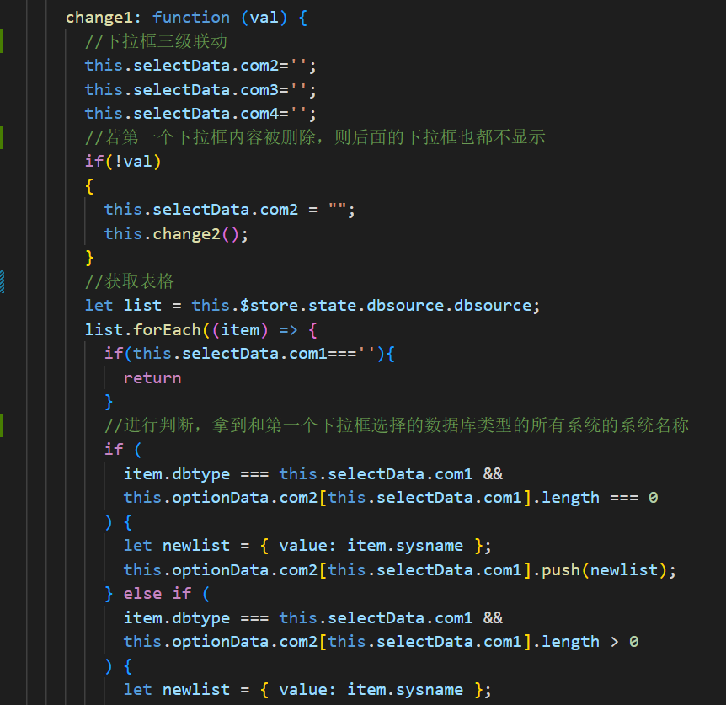
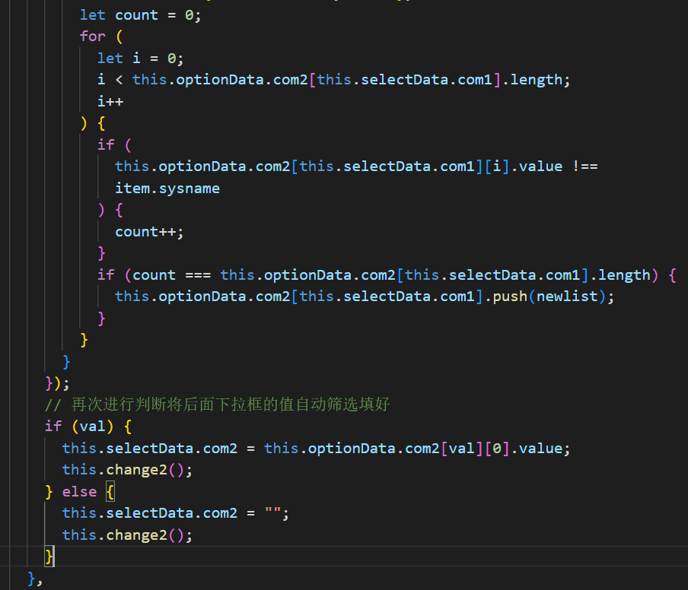
关键代码截图 – sql查询页面
下拉框三级联动：拿三级联动第一个下拉框的按钮逻辑举例，com1是存放第一个下拉框中的内容，默认有四个数据，每次选择数据库类型的时候先将后面选择的内容com2，com3和com4清空，同时进行判断是否内容为空，若没有内容则不再执行下面的操作。
若有内容，则向后端请求数据，判断符合第一个下拉框数据库类型相同的数据，并将这些数据的系统名称存在com2中。同时执行change2，同理change2也是获取通过判断获取和选中的com2的内容相同。

Slide 32
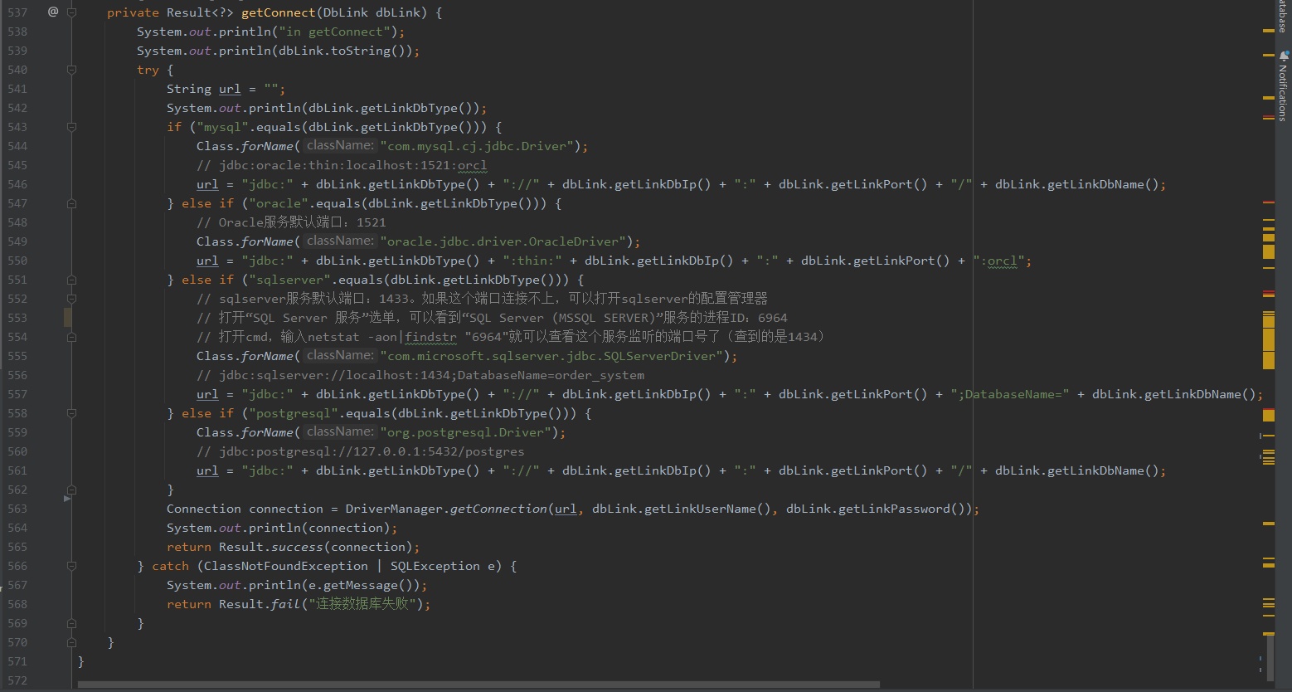
关键代码截图 – 后端API
getConnect方法：使用jdbc，根据传入数据源使用的数据库生成不同的url创建数据库连接对象，返回数据库连接对象，用于之后的所有数据库操作

Slide 33
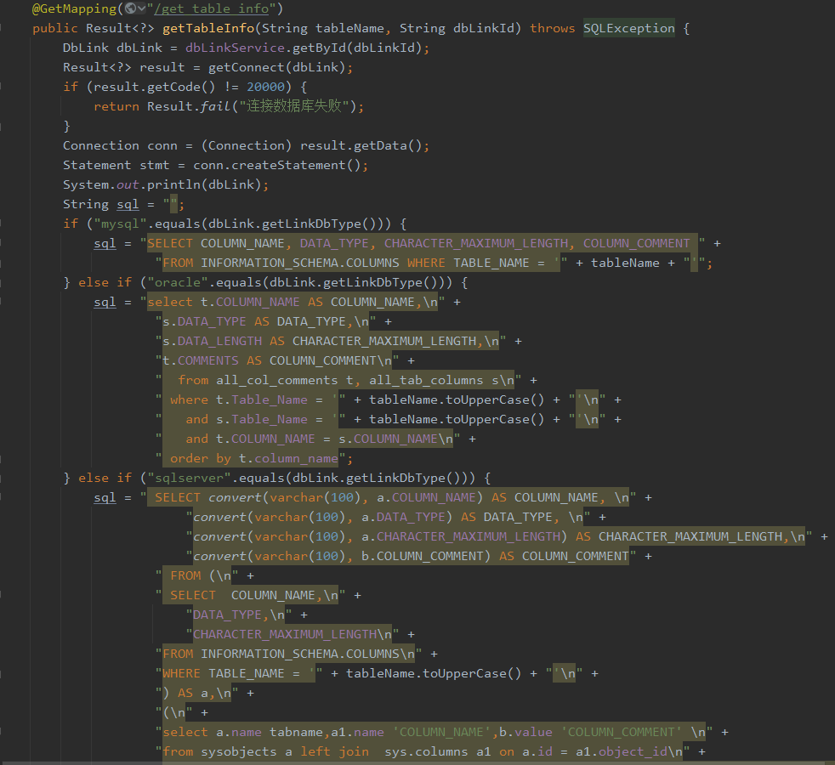
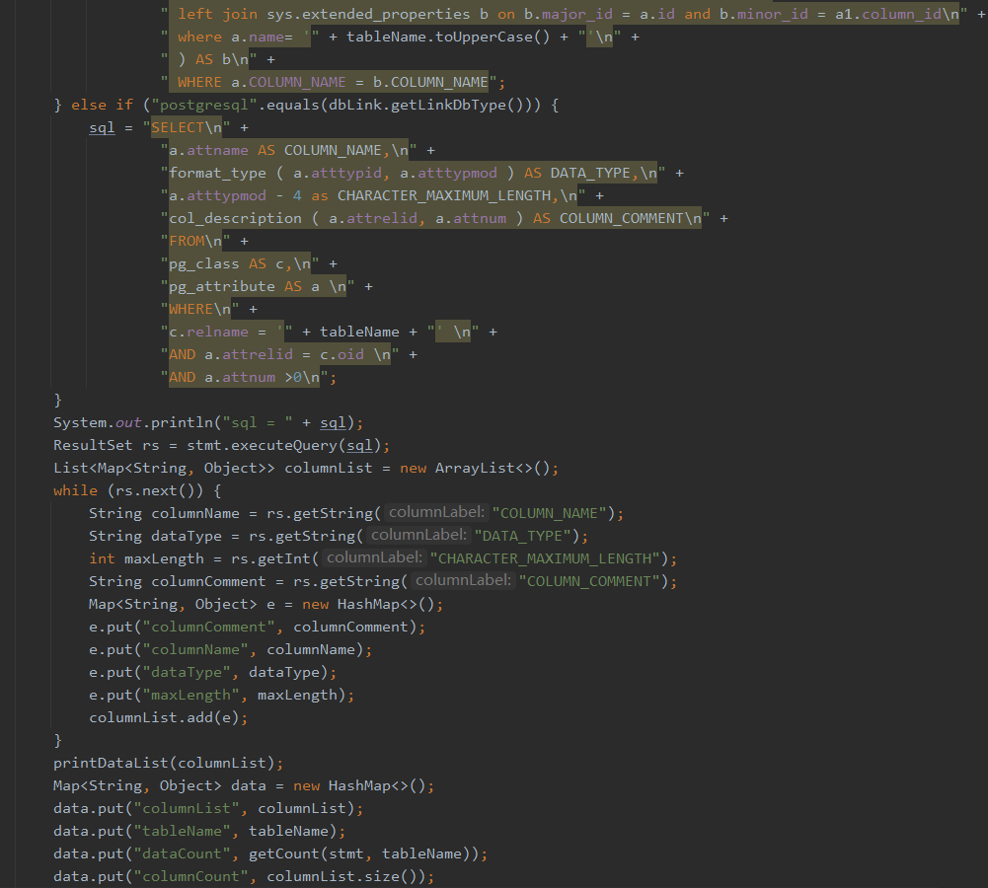
关键代码截图 – 后端API
getTableInfo方法：使用getConnect方获得数据库连接对象，然后根据传入数据源的数据库类型生成不同的sql语句，最后使用conn.createStatement().executeQuery(sql);获取sql语句的运行结果并返回给前端。关键点在于不同类型数据库对应sql语句的写法。

Slide 34
07项目总结

Slide 35
项目总结
本项目是一个数据库管理系统，通过使用Vue和SpringBoot技术栈，实现了支持多种数据库类型的数据源管理、SQL查询和数据查询等功能。在开发过程中，我们遇到了各种困难，包括数据库适配问题、搭建数据库服务的报错等等，但最终所有问题都得到了解决。通过参与这个项目，我们得到了更多实践机会，提高了我们的技能水平，更加熟练地掌握了相关工具和技术。我们也意识到前后端对接的开发场景的重要性，并体验到了项目内部统筹管理、标准制定、代码规范等方面的开发经验。虽然开发过程中遇到了很多困难，但这次项目的经验将提高我们的开发效率，使我们更好地应对未来的开发工作。

Slide 36

THANKS

